Slide 1
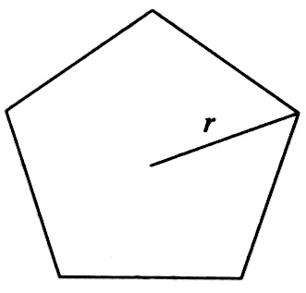
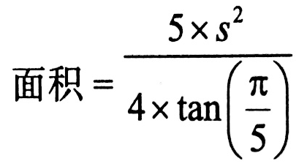
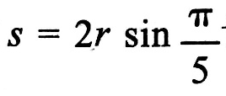
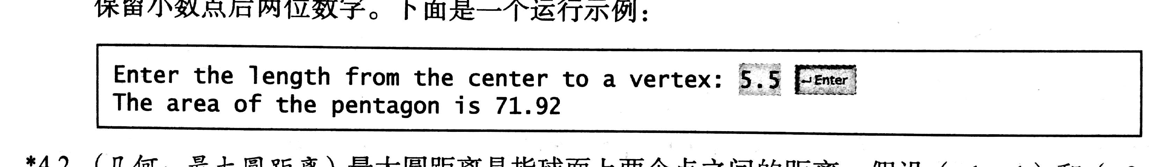
4.1（几何：五边形的面积）
编写程序，提示用户输入从五边形中心到顶点的距离，计算五边形的面积，如右图所示。
计算五边形面积的公式为：
其中s是边长。边长可以使用公式 计算，其中r是从五边形中心到顶点的距离。结果保留小数点后两位数字。
下面是一个运行示例：

Slide 2
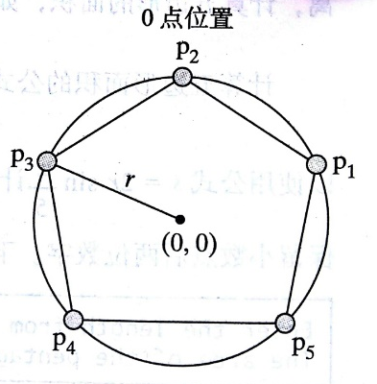
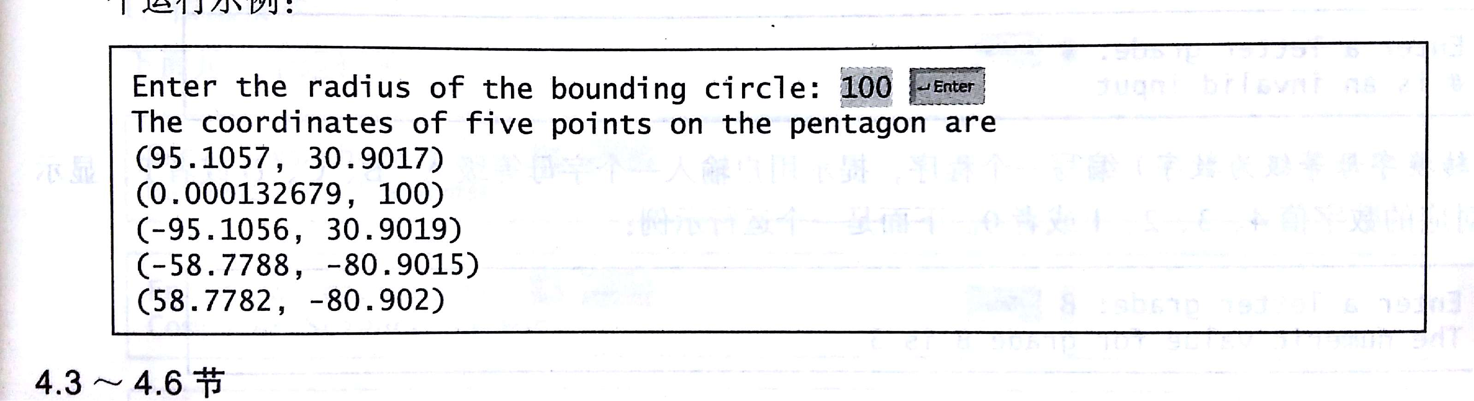
4.7（顶点坐标）
假设一个正五边形的中心位于（0，0），其中一个点位于0点位置，如图所示。
编写一个程序，提示用户输入正五边形外切圆半径，显示正五边形上五个顶点的坐标。
下面是一个运行示例：

Slide 3
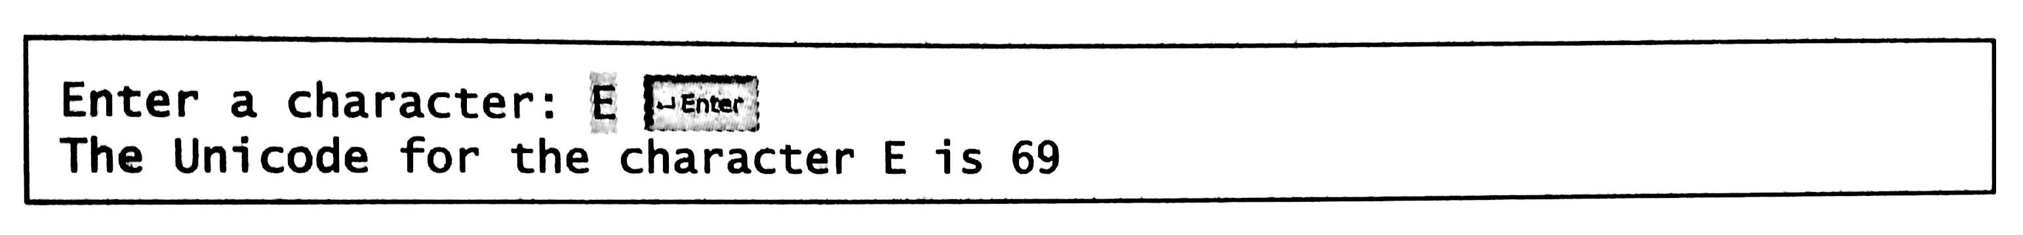
4.9（给出ASCII码对应的字符）
编写一个程序，得到一个ASCII码的输入（0~127之间的一个整数），然后显示该字符。
下面是一个运行示例：

Slide 4
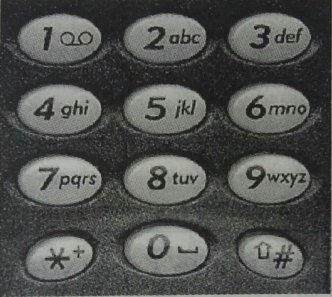
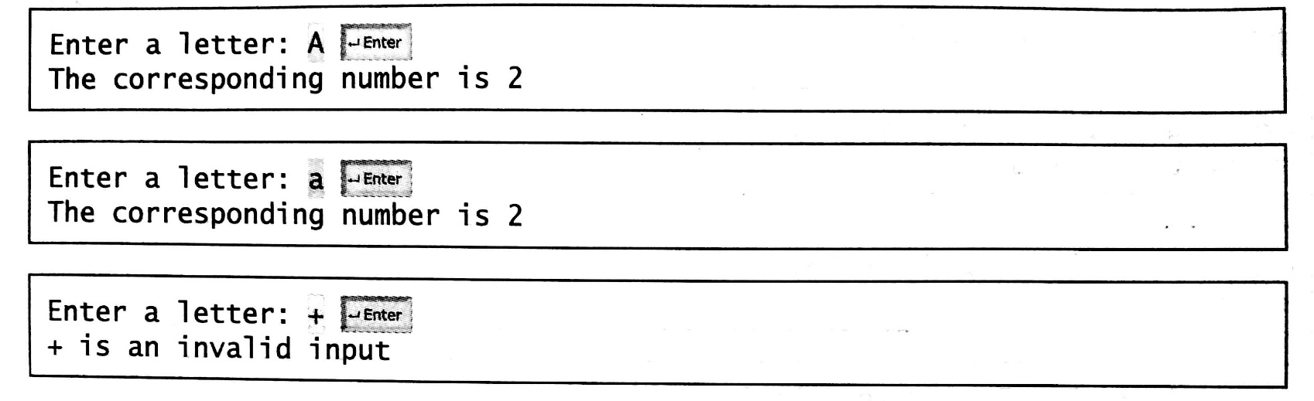
4.15（电话键盘）
电话上的国际标准字母/数字映射如下图所示：
编写一个程序，提示用户输入一个字母，然后显示对应的数字。
下面是一个运行示例：

Slide 5
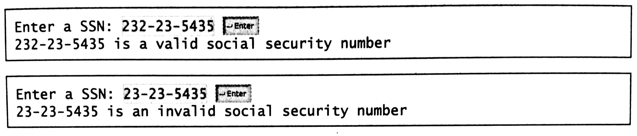
4.21（检查SSN）
编写一个程序，提示用户输入一个社保号码，它的格式是DDD-DD-DDDD，其中D是一个数字。你的程序应该判断输入是否合法。
下面是一个运行示例：

Slide 6
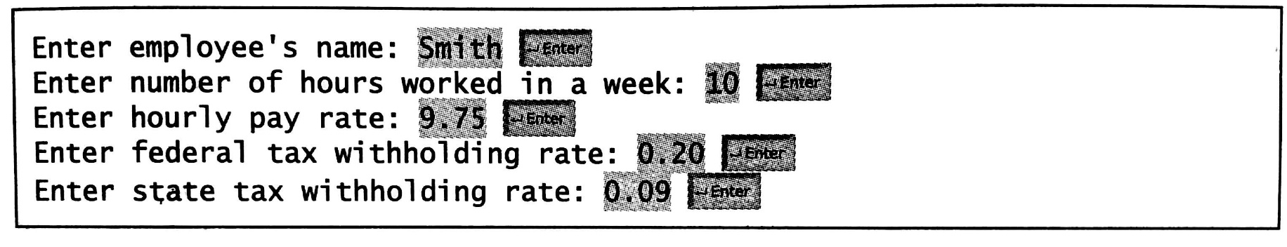
4.23（财务应用：酬金）
编写一个程序，读取下面的信息，然后输出一个酬金声明：
雇员姓名（如：Smith）
每周的工作小时数（如，10小时）
联邦所得税税率（如，20%）
州所得税税率（如，9%）
下面是一个运行示例：

Slide 7
4.25（生成车牌号码）
假设一个车牌号码由三个大写字母和后面的四个数字组成。编写一个程序，生成一个车牌号码。

